Slide 1
Fiziksel Aktivite
İzmir İl Sağlık Müdürlüğü Halk Sağlığı Hizmetleri Başkanlığı
Bulaşıcı Olmayan Hastalıklar ve Kronik Durumlar / Sağlıklı Beslenme ve Hareketli Hayat Birimleri

Slide 2
Fiziksel Aktivite Tanımı
Dünya Sağlık Örgütü (DSÖ)
  Enerji harcanmasını gerektiren
  İskelet kasları tarafından üretilen
  Herhangi bir hareket
Aktivite alanları
  Çalışırken
  Ev işleri yaparken ya da
  Boş zaman etkinlikleri
«Egzersiz» den farklı
  Fiziksel aktivitenin bir alt kategorisi
  Planlanmış
  Yapılandırılmış ve
  Tekrarlayıcı

Slide 3
Fiziksel Aktivite Tipleri
Fiziksel aktivitenin dört tipi vardır
  Aerobik
  Kas güçlendirme
  Kemik güçlendirme
  Esnetme

Slide 4
Aerobik Aktivite
Büyük kas grupları
  Kol ve bacaklar
Örnekler
  Koşu
  Yüzme
  Yürüme
  Bisiklet sürme
  Dans etme
Diğer adı dayanıklılık aktiviteleri (endurance activity)
Nabız ve solunum sayısı normalden daha hızlı
Düzenli aerobik aktivite kalp ve akciğerleri güçlendirmekte

Slide 5
Diğer Fiziksel Aktivite Türleri
Kas Güçlendirme Aktiviteleri
Kasların
  Güç ve
  Dayanıklılığı artmakta
Örnekler
  Şınav ve mekik çekmek
  Ağırlık kaldırmak
  Merdiven çıkmak
  Bahçede kazı yapmak

Slide 6
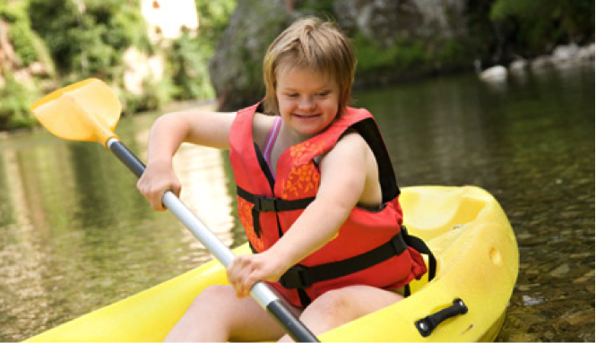

Slide 7
Diğer Fiziksel Aktivite Türleri
Kemik Güçlendirme Aktiviteleri
Ayak, bacak veya kollar vücudun ağırlığını desteklemekte
Kemiklere karşı kuvvet
Kemikler kuvvetlenir
Örnekler
  Koşu
  Yürüme
  İp atlama
  Ağırlık kaldırma
Eğer nabız ve solunum sayısı normalden daha hızlı oluyorsa
  Kas ve kemik güçlendirme aktiviteleri aynı zamanda aerobik aktivite
  Koşu hem aerobik hem de kemik güçlendirme aktivitesi

Slide 8
Diğer Fiziksel Aktivite Türleri
Esnetme Aktiviteleri
Esnekliği artırmaya yardım etmekte
Eklemlerin hareket yeteneğini geliştirmekte
Örnekler
  Ayak parmaklarına uzanarak dokunmak
  Kolları yanlara doğru uzatarak esnetmek
  Yoga yapmak

Slide 9
Fiziksel Aktivite Şiddeti
Aktivite yapılma hızı ya da
  Yapmak için gereken eforun büyüklüğü
“Aktiviteyi yapmak için bir insan ne kadar zorlanmaktadır?” sorusuyla anlaşılabilir
Kişiden kişiye değişmekte
Fiziksel aktivitenin şiddeti bireyin
  Önceki egzersiz deneyimine bağlı

Slide 10
Fiziksel Aktivite Şiddeti
Metabolik eş değer (MET)
Bir kişinin çalıştığı durumdaki metabolik hızının
  Dinlenmiş durumdaki metabolik hıza oranı
1 MET
  Sakin bir şekilde otururken harcanan enerji
  1 kcal/kg/saat kalori harcanmasına eş değer
Sakin bir şekilde oturmayla kıyaslanırsa
  Orta şiddetli aktivitede (3-6 MET) bir insanın kalori harcaması üç ile altı kez
  Yüksek şiddetli aktivitede (>6 MET) altı kattan yüksek

Slide 11
Fiziksel Aktivite Şiddeti
Orta şiddetli fiziksel aktivite
  Yaklaşık olarak 3-6 MET değerine denk gelmekte
Ilımlı bir efor ve belirgin bir nabız artışı
Örnekler
  Hızlı yürüme, dans etme
  Bahçe işleri, ev işleri, avcılık
  Çocukların oyun ve sporlarına aktif katılım, evcil hayvanları yürütme
  Genel inşaat işleri (çatı işleri, boya işleri gibi), ılımlı yükleri taşıma / hareket ettirme (<20 kg)

Slide 12
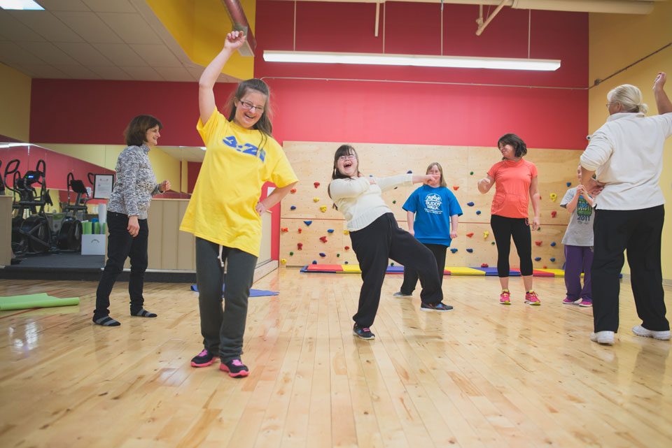

Slide 13
Fiziksel Aktivite Şiddeti
Yüksek şiddetli aktivite
  Yaklaşık 6 MET değerinin üstünde enerji harcanır
Büyük bir efor, solunum sayısı ve nabızda önemli bir artış gerekmektedir
Örnekler
  Koşu, bir tepeye hızlı bir şekilde yürüme / tırmanma
  Hızlı pedal çevirme, aerobik egzersizler
  Hızlı yüzme, spor yarışmaları (futbol, voleybol, basketbol, hokey gibi)
  Hendek kazma veya ağır kürek işleri, ağır yükleri taşıma / hareket ettirme (> 20 kg)

Slide 14
Fiziksel Aktivitenin Sağlığa Etkileri
Sağlıklı kilo vermek
Sağlıklı düzeyde kiloyu korumak
Sindirim sistemini düzenlemek
Kemik yoğunluğunu
  Kas kuvvetini
  Eklem mobilitesini artırmak
İmmün sistemi güçlendirmek

Slide 15
Fiziksel Aktivitenin Sağlığa Etkileri
Yaşam beklentisi ve kalitesini artırabilir
Orta ve yüksek şiddetli fiziksel aktivite yapan insanlarda
  Aktivite yapmayanlara göre mortalite hızı daha düşük
Orta şiddetli fiziksel aktivite
  Enflamasyon olasılığını azaltarak
  Yaşlanmayı önler ve yaşam kalitesini iyileştirir

Slide 16
Fiziksel Aktivitenin Sağlığa Etkileri
Fiziksel aktiviteden en çok yarar
  Haftada 3000-3500 MET dakika
Her gün
  10 dk merdiven çıkmak
  15 dk elektrik süpürgesiyle süpürmek
  20 dk bahçe işi yapmak
  20 dk koşu yapmak
  Ulaşım için 25 dk yürümek veya bisiklet sürmek

Slide 17
Fiziksel Aktivitenin Sağlığa Etkileri
Yetersiz fiziksel aktivite dünya genelinde hastalık yükü olarak
  Koroner arter hastalığının %6’sı
  Tip 2 diyabetin %7’si
  Meme kanserinin %10’u
  Kolon kanserinin %10’u oluşturmakta
Yetersiz fiziksel aktivite dünya genelinde prematür ölümlerin %9’una sebep olmaktadır

Slide 18
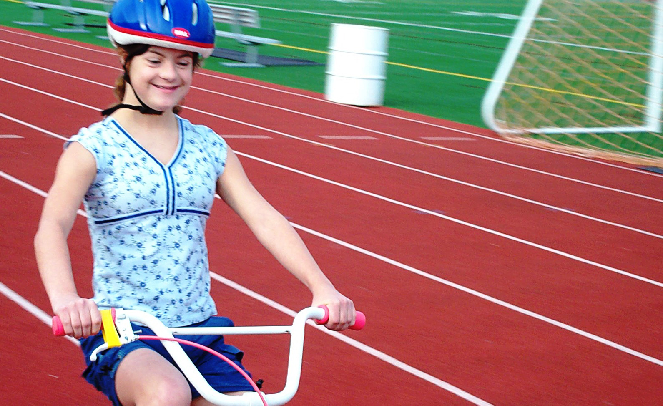

Slide 19
Fiziksel Aktivitenin Halk Sağlığı Açısından Önemi
Dünya genelinde en sık ölüm sebepleri
  Yüksek tansiyon (%13)
  Tütün kullanımı (%13)
  Yüksek kan şekeri (%6)
  Fiziksel hareketsizlik (%6)
Aşırı kiloluluk ve obezite
  Dünyadaki ölümlerin %5’inden sorumludur

Slide 20
Fiziksel Aktivitenin Halk Sağlığı Açısından Önemi
Fiziksel hareketsizlik düzeyleri yükselmektedir
Yüksek kan basıncı, yüksek kan şekeri ve aşırı kiloluluk gibi risk faktörlerinin sonucu
  Kardiyovasküler hastalıklar, diyabet ve kanser gibi kronik hastalıkların prevalansı artmaktadır

Slide 21
Fiziksel Aktivitenin Halk Sağlığı Açısından Önemi
Fiziksel hareketsizlik
  Meme ve kolon kanseri yükünün %21-25’i
  Diyabetin %27’si
  İskemik kalp hastalığı yükünün %30’u
Kronik hastalıklar küresel hastalık yükünün yarısı
Ölümlerin %68’i kronik hastalıklara atfedilmiştir

Slide 22
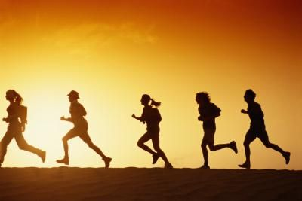
DSÖ’nün Önerisi
1 hafta boyunca
  En az 150 dk. orta şiddetli fiziksel aktivite ya da
    Yürümek, bisiklet sürmek, pilates gibi
  75 dakika yüksek şiddetli fiziksel aktivite
    Koşu, futbol, basketbol gibi
En az 10 dakika sürmeli

Slide 23
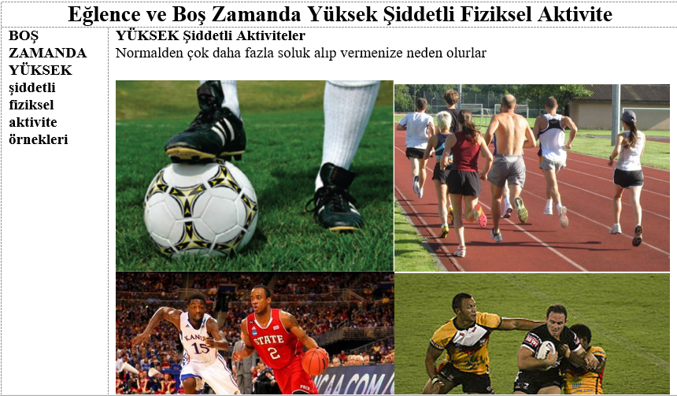
BOŞ ZAMANDA YÜKSEK şiddetli fiziksel aktiviteye diğer örnekler | Futbol Ragbi Tenis Yüksek şiddetli aerobik Su aerobiği Bale Hızlı yüzme

Slide 24
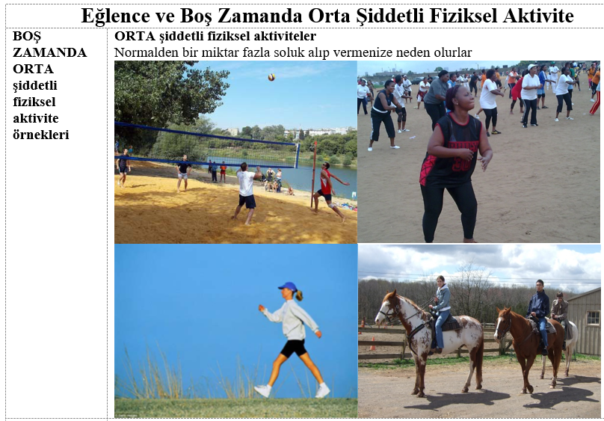
BOŞ ZAMANDA ORTA şiddetli fiziksel aktiviteye diğer örnekler | Pedal çevirerek bisiklete binme Yavaş koşu (jogging) Dans etme Ata binme Tai chi Yoga Pilates Düşük şiddetli aerobik Kriket

Slide 25
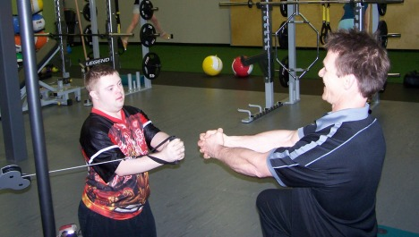

Slide 26
Fiziksel Aktivitenin Down Sendromlu Bireylere Faydaları
Fiziksel aktivite Down sendromlu bireylerin sağlığının bir tamamlayıcısı
Kemiklerin gelişimini destekler
  Kasların hareketlerini geliştirir
  Denge ve koordinasyon becerilerine yardımcı olur
Sosyal becerilerin gelişimini arttırır
  Çocukların bağımsız olmasını destekler
  Vücut ağırlığını korumasına yardım eder

Slide 27
Fiziksel Aktivitenin Down Sendromlu Bireylere Faydaları
Yeterli fiziksel aktivite
  Uyku
  Konsantrasyon
  Okul başarısı ve
  Kendine saygıyı arttırabilir
Düzenli fiziksel aktivite
  Kalp hastalığı
  Tip 2 diyabet
  Osteoporoz
  Depresyon ve
  Obezite gelişme riskini azaltır
Down sendromlu kişilerde bu riskler arttığı için
  Fiziksel aktivitenin bu yararları özellikle önemlidir

Slide 28
Down Sendromlu Bireylerin Dikkat Etmesi Gereken Durumlar
Down sendromlu bireylerde eklemlerde aşırı esneklik nedeniyle
  Esneklik egzersizlerinden kaçınılmalıdır
Konjenital kalp hastalığı olan Down sendromlu bireylerde
  Fiziksel aktivite planlanırken dikkatli olunmalıdır
Atlantoaksiyal instabilitesi (boyun ekleminde dengesizlik) olan Down sendromlu bireyler
  Temas sporlarından kaçınmalıdır

Slide 29
Down Sendromlu Bireylerde Fiziksel Aktivite Önerileri
Çocuklar günlük en az 60 dakika
  Yetişkinler ise haftada en az 150 dakika orta şiddetli aktivite
Bireyin ailesi, arkadaşları vb. desteğiyle veya direkt katılımıyla yapılmalıdır
Örnekler
  Yüzme
  Yürüme
  Bisiklete binme
  Duyu-motor oyun aktiviteleri (top oyunları, çocuk parkı aktiviteleri vb.)
  Dans

Slide 30
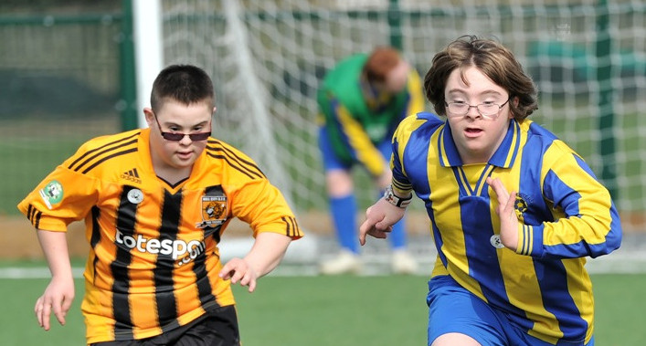

Slide 31
Down Sendromlu Bireylerde Fiziksel Aktivite Önerileri
Örnekler
  Merdiven inip çıkma
  Bahçe işleri
  Spor (Futbol, basketbol, masa tenisi vb.)
  Doğa gezileri, kamplar
  Sokak ve ev içi oyunları (Yakalamaca, yakan top vb.)
  Basit taşıma işleri (ev eşyaları, market poşetleri vb.)
  Evcil hayvanları dışarıda gezdirme

Slide 32
Kaynaklar
1. Bassuk SS, Manson JE. Physical activity and health in women: a review of the epidemiologic evidence. Am J Lifestyle Med. 2014; 8(3):144–58.
2. Samitz G, Egger M, Zwahlen M. Domains of physical activity and all-cause mortality: systematic review and dose–response meta-analysis of cohort studies. Int J Epidemiol. 2011; 40(5):1382–400.
3. World Health Organization. Global physical activity questionnaire (GPAQ) analysis guide. Geneva: World Health Organization. 2012.
4. Blair J, Czaja RF, Blair EA. Designing surveys: a guide to decisions and procedures ( 3rd Edition). Thousand Oaks, CA: Sage Publications; 2014.
5. Armstrong T, Bull F. Development of the World Health Organization Global Physical Activity Questionnaire (GPAQ). J Public Health. 2006; 14(2):66–70.
6. Bull FC, Maslin TS, Armstrong T. Global Physical Activity Questionnaire (GPAQ): nine country reliability and validity study. J Phys Act Health. 2009; 6(6):790–804.
7. Öztürk, M. Üniversitede Eğitim-Öğretim Gören Öğrencilerde Uluslararası Fiziksel Aktivite Anketinin Geçerliliği Ve Güvenirliği Ve Fiziksel Aktivite Düzeylerinin Belirlenmesi. Yüksek Lisans Tezi, 2005.
8. Türkiye Beslenme Sağlık Araştırması, 2010
9. Preventing chronic diseases: a vital investment, 2005, World Health Organization, Geneva

Slide 33
Kaynaklar
10. Bull F, Armstrong T, 2004, Physical inactivity. Comparative quantification of health risks: global and regional burden of disease attributable to selected major risk factors, World Health Organization, Geneva
11. Saxena S, van Ommeren M, 2005, Mental health benefits of physical activity, Journal of Mental Health
12. Bauman A (2004) Updating the evidence that physical activity is good for health: an epidemiological review 2000–2003. J Sci Med Sport
13. Türkiye Fiziksel Aktivite Rehberi, 2014

Slide 34
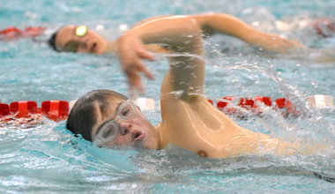

Slide 35
Teşekkürler

